Slide 1
余命２ヶ月から２０年 “ガンサバイバーの独り言”
ＮＰＯ法人 せかんど 代表理事 松上 達史
Notes:
皆さん、このテーマで登場してくるのは、もっとスマートな男性をイメージされていたと思います。
現在、新しく私に下された診断は、・・・・メタボのみです。
テーマの通り、独り言ですので、医療関係者や当事者の方に失礼な事もあるかと思いますが、
体験者として、
ガンを乗り越えるための一助になれば良いなと感じたままを話します。
さも、私が選ばれた人間のように偉そうに話しをしていますが、
もっと壮絶な闘病体験をして亡くなった方や家族様、私の入院仲間にもお許し頂きたい。
でも、同じ時間を過ごした入院仲間達からは、
逆に、これを伝えないと、「お前は何をしてるんや」と怒られそうで・・・
また、「お前は治ったから、そんな事言えるんや！」・・・と怒られそうですが、
そうなんです。
これは、今闘っている人にガンザバイバーが伝えなければいけない事なんです。

Slide 2
自己紹介
1961年（昭和36年） 和泉市で生まれ、現在55歳
35歳で発症、約1年半の闘病生活を経て、
ガンサバイバー生活20年経過中
1999年 外出サポートサービスを主な活動として
ＮＰＯ法人 せかんど 設立
2000年 介護保険事業所を開設
創業から18年～現在に至る。
Notes:
《外出サポートに至るまでの経緯説明》
職も無くし、持ってる資格は運転免許のみ・・・
病院仲間の通院や外出のサポートから始まりました。
なにせ、する事がなかった・・・・
活動が広がり、白タク行為として、警察じゃなくて、近畿運輸局に呼び出し！
「白タクは不特定多数であり、私たちは特定された会員のみを対象としている」
今でこそ、病院前で介護タクシーを良く見かけますが、その前身です。
介護保険が始まり、ニーズの隙間として更に必要性があると感じた。
近畿運輸局・大阪府・国土交通省と協議を進める事となった。
全くの素人が活動を通して、えらい所に来てしまった・・・
あの時呼び出した、近畿運輸局の担当官も大阪府の福祉交通推進会議で
同じテーブルに着いた。
平成18年10月から、道路運送法の改正され、
白ナンバーでも福祉目的の有償運送を合法化
現在では、福祉有償運送事業の要件である、運転に従事する方の
国土交通大臣認定の福祉輸送の運転講習機関である。

Slide 3
第５回のテーマ 「がんと共に 私らしく 生き生きと暮らす」
素晴らしく綺麗なテーマですが、難しい課題ですね・・・
がん告知を受けて、本人も家族もどん底に落ちます。
特にガン患者はビビリです。
そんなに気丈に振舞えるガン患者はいません。
Notes:
自分自身のことを思い返せば、不安だったろうけど、
周囲が驚くほど呑気なガン患者であった。
よく言えば前向き！
でもその当時は
※“なるようにしかならない”という諦めの部分
※“どうにかなるのでは”という期待の部分があった。
でも差引きすると、絶対にプラス思考だった！！
でも、がん患者は臆病くらいで丁度いい
自分の親も、「病院に行けば何か悪いとこあるから」・・・とか、
訳の分からない事が口癖になっている。
変化を感じた時に行く事で早期発見につながる。
たとえ、主治医に鼻で笑われようと、
自分の身体の変化は主治医よりわかっている！
ただ、その変化が医学的に関係あるのか分からないだけ！

Slide 4
まず最初に・・・
医者ではないので、医学的な話しはできません。
医者ではできない体験を基にお話しをします。
発症から現在に至るまでのエピソードを交えて、
その中で、感じてもらえる事があれば嬉しい！
「自分だけじゃなかった！」 「みんなそうなんや！」
大変ですが、支えになるご家族の方もご理解頂ければ有難いです。
ガンサバイバーは、貴方の近くにも、たくさんいます。
少しでも自信や希望につながればと願っています。
Notes:
ガンサバイバーは今後もっともっとたくさん出てくると思います。

Slide 5
発症から闘病の経緯
発症
手術
抗がん剤
放射線治療
一時社会復帰
脳への転移
ガンマナイフ
Ｈ8年4月頃
Ｈ8年7月13日
（Ⅲ期）
Ｈ8年8月8日
～9月11日
Ｈ8年12月16日
Ｈ8年12月26日
再社会復帰
胸水・胸痛
がん告知
抗癌剤治療
リストラ
経過観察
Ｈ9年4月20日
（Ⅳ期）
Ｈ9年5月6日
Ｈ9年5月20日
～7月21日
（4クール）
Ｈ9年7月31日
在職期間
15年7ケ月26日
Notes:
胸水の時点で、その当時では5年生存率は、たったの1％！

Slide 6
押し寄せる波への葛藤
入院
確定時期
闘病
治療時期
社会復帰
時期
がん告知
時期
リストラ宣告
時期
経過観察
時期
事業立ち上げ
時期
Notes:
○入院確定時期：そんな状態なんだという“落胆と不安”
○闘病治療時期：これから、俺はどうなるんだろうという恐怖
○社会復帰時期：社会からの疎外感 （腫れ物にさわるような孤立感）
○がん告知時期：落胆・不安・恐怖・疎外・孤立感が現実的になる
○リストラ宣告時期：幼稚園と小学生の子供達と家族を守れるのか
○経過観察時期：常に転移・再発の恐怖
○事業立上げ時期：給料もなく不安定で慣れない経営のプレッシャー
こんなプラス思考の私でも、それぞれの時期に当然落ち込み葛藤がありました。
それぞれ乗り越えられたパワーの源はやはり家族を含め周囲のバックアップがあったからこそ、
持ち前のプラス思考が克服に役立ったものと感じています。

Slide 7
自覚症状から第一段階
自覚症状のきっかけは、転倒から始まった。
背中が痛む・・・転倒の際に筋を痛めたと思い込んでいた。
良くならないので、受診～レントゲン撮影
患者の訴えがそのまま診察結果となった。
血液検査もなく、湿布を処方・・・・・
当然、治ることなく、痛みは増す一方・・・・
Notes:
レントゲンは何のためだったのかな？
何の可能性も疑わず、そのまま患者の訴えでマジックに掛かったのかな・・・
でもその瞬間は、病気であることは消され、単なる外傷で自分も安心したのだろう・・・
でも湿布でガンが治れば 20年前にｉｐｓ以上の大発見だったのに・・・
通常、患者は医者を選べない！
その時担当した医者で運不運が決まってしまう事は非常に悲しい！
先生の技量は所見では分かりません。
まず、説明が分かりやすく！質問しやすい雰囲気！
患者からすると、“いい感じの先生やな”と感じさせるのが先決かな！
それから信頼できそうだなとか、任せられるかなとか感じるのだと思います。
病院側の事情は分かりませんが、記録第一？
患者の顔も見ないで、
パソコンばかり見ているようでは信頼感は、まず生まれない・・・と思います。

Slide 8
それから・・・第二段階
他の病院を受診するか・・・
整骨院に行くか・・・重要な選択肢となった！
違う病院受診を選択！直ぐ入院！手術！治療と進んで行きました。
病名は、後縦隔腫瘍？何だか聴いた事のない病気！
でも、“がん”とは違うんだなと解釈していた。
いや、想いたくなかっただけ・・・
Notes:
初めからこの病院を受診しておくべきだったかもしれない！
病院選びは重要だな！
でもどの医者と巡り合うかがもっと重要！！と痛感した・・・

Slide 9
検査～手術・治療へ進む
手術を前提にあらゆる検査が着々と進められた。
恐怖はあったが、もう逃げ出せない・・・
手術が近づくにつれ不安は増幅！手術当日の早朝は怖すぎて・・
他人事的な心境でストレッチャーの上になり、電源は完全オフ状態
森の中で朝陽が差し込み鳥の鳴き声で目覚めた。（窓もないのに）
電源再びＯＮとなる。・・・でも身体はチューブだらけ （ＩＣＵ）
Notes:
でも、この時は麻酔で痛みも不安もなく、
第二の人生のスタート的な感じがした。
ここまでは序の口で、それから幾つもの試練が待っていた事を
知りもしなかった。
ガン患者は、生きるために この恐怖と試練を乗り越えていく。

Slide 10
術後の恐怖
麻酔が切れると、“激痛”で声を荒げてしまった。
看護師への痛みの訴えに、
「主治医の先生に連絡とってますので・・・」イライラ
それぐらいの指示は出てないのか・・・イライラ
今すぐ鎮痛剤が効くはずもなく、どこまで耐えられるのかと、
冷静にタイムラグを計算する自分と苛立つ自分がいた。
とにかく、痛みとの闘いでした。

Slide 11
痛みのコントロール
術後の疼痛コントロールは、ボルタレンと座薬
ある日を境に見慣れない毒々しい紫色の錠剤
薬の本を調べると、“ＭＳコンチン 硫酸モルヒネ”
各種がんの疼痛に用いられると書かれていた・・・・
Notes:
その当時は、インターネットも携帯もメールも普及していなかったので、
薬の本で調べました。
誰かがその本で調べた時に折ってたんでしょうね！
手に取ると直ぐにそのページが開かれてビックリ！
その時初めて、俺はがんなのかと電話で聞きました。
でもうまくごまかされました！感謝！
初めて飲んだ時には、恐ろしく効きました。
病院の硬くて冷たいベットが、
超高級 ホワイトグースダウン93％羽毛布団になって、
身体が沈み込んでいった。

Slide 12
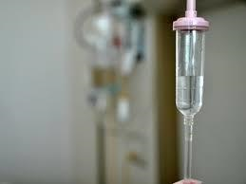
外科を卒業、内科での試練に始まり
抗癌剤＋放射線治療の毎日なのに、ガン患者としての実感が薄い・・・
一番不安だった事は、当時、治療のカードに限りがあった事！
典型的な副作用（嘔吐＋脱毛）にハマル！
でも、この強烈な副作用をどう受け入れるか（ポジティブ・ネガティブ）
プラス思考が効き目をアップさせると私は実感している。
Notes:
※ 《先にメモから》
外科を卒業する前に、血腫があり抜糸も近いのに、
また開けて指でかき出す・・・・
したくもないのに、処置室手前のトイレでため息・・・・
看護師の一言 「冷たく早くしてください」 ムカついた・・・
どれだけ怖いか分からんか・・・
心境を察して、優しい言葉の一つでもかけられんか・・・
処置室のベットに横になり、先生が2人 ああもうダメだ・・・・
と思った瞬間 先生の触診の指が探している・・・
あれ！先生どこかな？若い先生に聞いている。
無くなってるやん やった～ラッキー！！
自分では、怖くて病院中を歩き回ったのでドレンチューブから出たと思っている
マイナスから一挙にプラスへ・・・抜糸となった 神様ありがとう！！！
⇒今の治療は進んでいるので、
その当時に比べるとカード（武器）
が格段に増えている。
⇒吐く時は思い切り吐きたい！
その願いを看護主任にしてみた
小さなシャーレでは気分が落ち込む一方、清拭室のゴミ箱へダッシュ！
たまに間に合わない時もありました。
嘔吐の副作用が激しい人には、なんらかの心遣い・工夫があったら嬉しいな
吐き気留めなんて全く効かない・・・
特に食事の配膳車がエレベーターで上がってきた瞬間にダメ
自分の副作用は、嘔吐・脱毛に加えて、特に匂いに敏感であった。

Slide 13
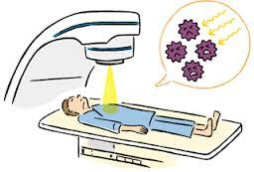
放射線治療
現在の放射線治療はもっと進化しているのかな・・・
私の場合、胸にテニスコートのような照射する範囲を描かれ、
定期的に放射線を浴びる。
しばらくすると、食道が焼けてきた。
今でも、茶褐色でざらついた皮膚になっていて、すごく痒い・・・
血液がんの場合、それが全身照射！ 砂の色に・・想像を絶する・・・
Notes:
⇒背中がすごく痒くて、車・自宅・事務所に孫の手は何本もある。
せかんど には、その血液がん患者が1人、その兄弟が1人います。
呼吸器系と血液がん系の病棟は、お互いに恐れていた。
と同時にリスペクトに近いものがあった。

Slide 14
主治医とのコミュニケーション
たくさんの患者を診ているだろうが、自分の痛みを
どれだけ分かってもらえるのか？
だけど、この人には分かってもらわないと困る・・・
疼痛コントロールは、朝にＭＳコンチン 紛失事件で騒然となる！
コントロールできている時は、勝手な患者で普段病室に居ない。
痛みを5段階レベルで伝える・・・最高レベル5 モルヒネ投与
Notes:
⇒痛みのコントロールが治療を前向きに考えられる大きな要素だと感じる。
丁度、レベル5の時に、その当時幼稚園だった娘が遊びに来た。
怖がって妻の足にしがみついていたのを覚えている。

Slide 15
主治医・看護師からの嬉しい一言
単なる1人の患者であることは充分認識しているが、不安で一杯の
患者は、“いっしょに頑張りましょう！” の言葉が一番嬉しくて、
心強い。
例えば、副作用でどん底の時、ベッドに横たわる自分の顔の上から
覗き込むのではなく、同じ目線で様子を聞いてくれたり、極端な事を
言えばベッドに腰を掛けてくれたりするだけで、親近感と安心感が
得られたりする。
Notes:
⇒最も嬉しいのは、抗がん剤投与後のＣＴ画像で、少し小さくなっている・・・
が何より嬉しい一言
もっと強烈な抗癌剤でも受入態勢ができる。
一人の患者は、必死で命を預けている。
逆に嫌だった一言・・・
不思議と直接言われた一言で傷ついた事はない！
思い返せば、入院当初、点滴を間違われた時、大丈夫か？
と不安になった事や看護師の投薬の仕方についての尊厳についても・・・
患者と医療従事者とのストレートな会話のやり取りなどで、
信頼関係が築けていたから、嫌な事はあまり記憶に残っていない！
それが、闘病生活をある意味楽しく過ごせた術なのかもしれない！

Slide 16
周囲からの色々な支援
闘病中、色々な民間療法を知る。
霊芝・紫蘇ジュース・プロポリス等々・・・
当時、色んな手段を使って、丸山ワクチン接種を受けに行く方
特に何処から聴いたか知らないが母親が作ってきてくれた、
“小豆の煮汁”は最悪でした。
どれもこれも、病院側からすると摂取して欲しくないでしょうね。
でも、何とか良くなれと周囲が必死になって支援してくれました。
Notes:
⇒特に経済的に裕福な患者ほど、色んな可能性で周囲が動いていました。

Slide 17
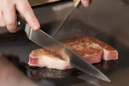
友人達の支えに感謝！
お見舞いではなく、遊びに行く！
「がんばれ！」とは言わない・・・有難かった！
強がって辛そうな顔は見せたくなかった。
このバランスが良かったのかも、それと訪れる友人が多かった事。
でも、帰る時に「かわいそうに・・・」と言われているのかなと
思ったりもした。
Notes:
⇒親友が遊びに来て、何でも食べろと言われたので、副作用が治まった時期であり、
ステーキを注文！
手持ちの金で足らなかったのか？
カードで支払っていた・・・

Slide 18
死生観について
今、生きているのが不思議に思える事は2度ある。
☆がんを体験して自分自身の死生観に違いがあるのかな
→周囲の患者仲間を見て初めて考えたような気がする
でも、死を考えた時に自分は何処に行くんだろう？
当然その答えは見つからなかった・・・考えたくなかった。
不思議にがん告知を受けた時も他人事のように上から見ていた。
今ここに居ること、生かされている事に“有り難さ”と“使命感のよう
なものを感じている。
Notes:
⇒①出産時・・・聞いただけで実感はない
②交通事故・・・かなりの状況であったらしく“僕死ぬの”と何度も親に聞いたらしい
でもその当時は大変だったろうけど、特に死というものを感じず、ありがたいことに生きてこれた
☆→⇒周囲の患者仲間が亡くなる事を見てではなく、どんどん弱っていく・・・
治療の手段がなくなっていく事を自分に置き換えて“死”を考えたような気がする。
⇒「使命感」なんて偉そうですが、選ばれた人間とかいう人もいますが、自分はそんな人間ではないと思う
からこそ、“ありがたさ” と“生かされていること”への使命というプレッシャーに似たものを感じながら生きて
いる。
⇒外泊した時の不安感・・・病気を克服する事とは別に、
病院依存症から抜け出せるのかという別の不安要素が出てきた・・・
最期を迎えるのは、家を希望する方が70％で、本当に家で最期を迎える方が10％
らしいですが、受け入れる環境も含めてどうなんでしょう？
色々考えさせられる問題だと感じます。
そのためにも、在宅医療と訪問看護の連携が重要だと感じる。

Slide 19
闘病とは別に精神的に追い込まれる 自分にも訪れたリストラ・・・
退院～第1回目の社会復帰・・・営業から内勤へ移動
気を使われながら、見えない壁を感じながら、数ヶ月経過
ある日、違和感を感じた・・・脳への転移の自覚症状・・ＭＲＩ検査・・
予想的中！
出口への光りが見えなかった。
治療で、“もがく自分”と“社会復帰は無理”と判断されていた時期で、
大きなギャップで、社会的には切り捨てせざるを得ない。
まさにリストラは、社会では無用！完全に見放された！と痛感した。
それでも、何とかなるやろ！と思っていた。
Notes:
⇒少ない退職金から、今後のためにノート型パソコンを購入し必死で勉強した。
のちに、これが法人設立等の書類作成等に役に立った。
病院に出入する、製薬会社の営業マンの颯爽としたスーツ姿に嫉妬を感じたと同時に、
この人達は全く入院患者と視線を合わせることも無く、
ドクター、看護師さんに目を向けている。
そりゃそうですよね、決定権は患者には無いんだから！
自分の営業スタイルとは違う！
患者はモルモットか！と思ってしまうほど
情けなく悲しくなった！

Slide 20
治療の選択肢はどうだったか
当然、ある域までの治療は、主治医を信頼した上での選択となる。
その中でも、治療の選択は主治医と自分とで100％決断された。
主治医も患者も人間であり、「一緒に頑張りましょう！」と言われたからこそ、
たとえミスがあったとしても許せる信頼関係が生まれていたと感じる。
胸部から脳への転移・・・かなりショックな出来事であった。
別の病院での治療を選択・・・重要な選択であり、申し出る勇気も重要！

Slide 21
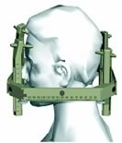
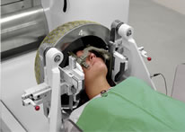
脳へ転移 （ガンマナイフ治療）
≪選択は正解でした！≫
当時は、胸部から脳への転移に予防として全脳照射をしていた。
自分では、この治療を受け入れる気が全くなかった。
ガンマナイフは保険適用になったばかりの最新の放射線治療
3日間の入院で中1日で照射で完全消失した。
Notes:
ガンマナイフの固定ガードの痛さの説明
80,000円くらいだったと思う

Slide 22
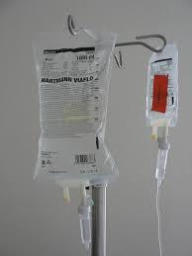
病院内での居場所づくり
入院中の不安とストレス解消
産婦人科・婦人科・整形外科以外の病棟との仲間づくりに歩き回る。
少しでも快適な空間を求めて、トイレも洗浄便座があまりない時期
点滴スタンドが邪魔で入れない・・・・S字フックで解消
とにかく、病気以外の事を考える事に時間を費やした。
フルーツパーラーの定期的な開店・・・
Notes:
⇒《フルーツパーラーの説明》
お見舞いのフルーツの盛り合わせ
金持ちも多かったので、メロン等高級フルーツの
盛り合わせを持った見舞い客が来ていた。
結局、家族が持って帰るだけ・・・
患者が皮を剥いて食べる気にならんよな・・・
それだったら、喫茶店経験を活かして、俺が皆に
食べてもらおう！・・・ただ俺が食べたかっただけ・・・
今日の6時までに松上まで持ってきて！
7時からフルーツパーラーするから！
集まる、集まる
衛生面も療養上の事もあっただろうけど
看護師も見逃してくれた
最高に美味しかった！楽しかった！
食べ終わって病室に帰る時に泣いた・・・と
あとから家族から聞かされた・・・
俺もいいとこあるじゃん・・・

Slide 23
治療は前向きで望む
☆治療をよく把握し、外部から患部に対する効果をイメージする。
☆副作用も良い方向にイメージする！
☆治療も日々進化している！期待を持て！
☆共に頑張ってくれている主治医・看護師に感謝と恩返しを！
Notes:
☆2 抗がん剤治療での白血球数の低下
ノイトロジン注射した時の身体に感じたイメージを説明
☆3 前向きがすべての患者さんに効くとは言いませんが、
がん治療が日々進化している現在、
効果を引き出す意味では、前向きが損になることはないと
感じる。
主治医との話し、何で治ったんですかね？
そりゃ主治医がよかったんや（笑）
①抗がん剤が良く効いた
②前向きに治療に立ち向かった
ちなみに恩返しとは、がんを克服することです。

Slide 24
がんになって一番悲しかった事
父親が息子のがん（余命2ヶ月）を知り、事業を始めた頃からか、
悲しみとストレスを貯め、自分が食道がんになり亡くなった事！！
息子の旅立ちに着せるはずの着物を自分が着て旅立った・・・
唯一の親孝行は、病院で培ってきた環境づくりを活かせた事。
父親と母親には、病状が進行している事も伝えず、隠し通せた事。
心残りは今の自分を見せれない事と相談に乗ってもらえない事。
Notes:
⇒先生との話しはすべてお前が説明を受けてくれと頼まれていた。
カンファレンスから病室に入る前には、必ず一旦立ち止まりスイッチを入替えて父親に説明した。
今の自分であれば、たとえ介護が必要になっていたとしても、
親孝行的な事ができたかもしれないのに・・・

Slide 25
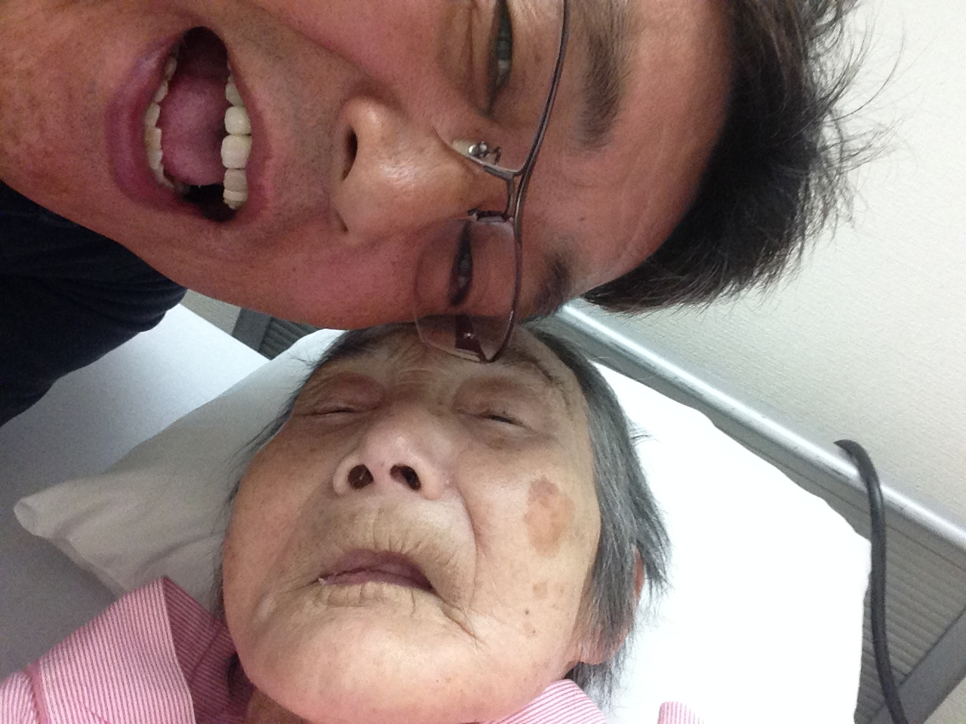
現在3人の介護奮闘中！
ようやく分かった！自分は、このためにも生かされている。
母親・叔母・叔父・・・叔母も叔父も未婚 誰も見る者がいない・・・
母）要介護5 ・ 叔母）要介護5 ・ 叔父）要介護4
母親とは、現在ラブラブ状態・・・
療養型に入院中
写真
Notes:
人生うまくなっていて、今は全部背おっているが、
今までは全部自分にしてもらっていた。
そのお返しと感じている。
動けていた頃は、それほどでもなかった。
この仕事をしていても、自分の親には
なんで？と出来ない事にいらだっていた（反省）
今は外から見たら気持ち悪いぐらい
毎日入院先でラブラブ・・・
今までで一番近い距離感と優しい声をかけていると感じる。

Slide 26
信頼する助言者からの一言
「お前は、がんの事をよく知る厄介な立場」
従兄弟の医者からの一言！
闘病中の家族が相談に来るようになり、
がんについての、新しい治療の情報などを話したりする事に対して、
注意された。
お前のすべき事、伝える事は、もっと別にあると言われた気がした！
Notes:
⇒遺伝子治療・重粒子治療・ラジオ波・ガンマナイフ等
いろんな情報が自然と目や耳に入る
その情報を話の中で出したりするケースがあった。
患者、がんの種類により、今一番合っている治療がその病院でも行われているはずだ！
最新の治療がどの患者にも合うわけじゃない！
家が近くて、家族が毎日足を運べる病院が一番いいんや！・・・・と言われた。
まさに、近くの病院！がん拠点病院がそのものである

Slide 27
ガンサバイバーの起業に基金
がんを克服して、復職できる方は別として、
新たに起業しようとする方の支援に一つの提案があります。
製薬会社が集まり、基金を設立
審査等を経て新規開設準備金を貸し出す。
返済の担保は、例えば生命保険でもいいじゃない・・・
製薬会社の使命・理念は、治せる薬を作り利益を得る事・・・
治したがん患者の社会復帰も視野に入れて欲しい・・・
Notes:
自分の場合、8万円の資金で最低限のスタートをした。
その後、ＮＰＯ法人として、第一号の1,500万円の融資を受けた。
関先生からは、公的な社会保障制度のお話しがありました。
安心材料が増えたと感じます。
そこに、基金から起業の資金援助があれば、意欲的な目標ができるかも！
コマーシャルより社会的に好感が持てるかも・・・・
現在、せかんど としては、介護休業・育児休業の実績を重ねています。
最近では、院内サテライトオフィス・セカンドチャンスなどが紙面に出ていました。
院内オフィスなど国の施策として、資金を投じる計画ですが、
基本的には、この様な制度がありながら長期闘病に向き合う社員に
マッチングさせる気があるか社会及び会社での受入姿勢が重要と感じる。
「じっとしとけよ！」という意見もあるでしょうが、じっとしていられないんですよ・・・・

Slide 28
“せかんど”の由来
なんの戸惑いもなく“せかんど”のネーミングを決めた。
由来①：第二の人生
由来②：誰かを支えるための2番手
由来③：ボクシングのセコンド
前職は、外資系企業の営業マン売上絶対主義“売ってなんぼ”
誰かを支えるとか、ボランティア？福祉？介護？考えた事もなかった。
でも、この時点での自分は、がん闘病の経験を活かす事を選択した。
Notes:
手術後のICUから病室に帰ってきた部屋のおばあちゃんに逢った時に言われた、
「うどん屋みたいやな・・・」でもなんでと聞かれて説明したら、
外来食堂で、ごはんをご馳走してくれた・・・・
外出サポートの会員にもなってくれた。
せかんど と共に第二の人生を歩もうと決断した理由は、
こんな経験を誰もがするものでもない、
前職のように物を売るより、体験を活かしたい。
それが支えてくれた周囲の人達、患者仲間も含めての恩返しであり、
生かされた自分のやるべき事だと感じた。
いまでは、以前の会社は、吸収されライバル会社のもとリストラを受ける元同僚から
「いい時期に辞めたよな」・・・俺は首になったんや！！と笑い飛ばせる今がある

Slide 29
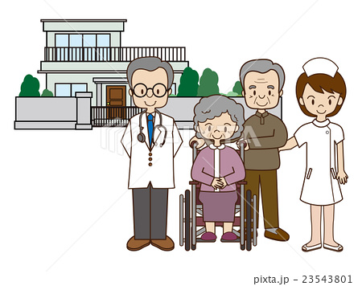
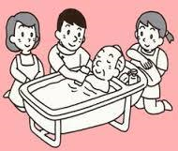
在宅医療の地域ネットワーク
せかんどの事業とスタッフで少しは貢献できているのかな
ケアマネジャー
訪問看護
訪問介護
訪問入浴
デイサービス
Notes:
末期のがん患者さんが在宅医療をされる場合に、
ガンサバイバーが設立した せかんど の事業を通して、
役割の一端を担えている事がとても嬉しい。
せかんどのすべてのサービスには対象となるがん患者さんがいます。
特に、訪問看護と訪問入浴であり、訪問看護については皆さんご承知の
通りですが、訪問入浴には私も同席する時があります。
お風呂がもたらす効能には驚くものがあります。
すごく労力のかかるサービスですが、遣り甲斐のあるサービスです。
最近、事務所で、看護師と患者さんとの電話対応を聞いていて、
純粋に“こんな看護師なら安心・信頼できる”と感じている。
これは、自分が闘病中に最も求めていたものである事に気づいた・・・

Slide 30
締めの言葉として
テーマ「がんと共に 私らしく 生き生きと暮らす」について
冒頭、難しい課題と発言しましたが・・・・
一日も早く、“がん”という病気が完全に治る病気になる事を信じる
とともに、地域にある“泉州がん拠点病院”がその大きな役割を
担ってくれる事を願っています。
ご清聴ありがとうございました。
Notes:
《ご清聴ありがとうの前に・・・》
私の時には、がん拠点病院なんてなかったわけですから！
5年生存率1％を20年経過中のガンサバイバーの独り言でした・・・・
ご清聴ありがとうございました。

